Slide 1

2020.1
Análise e Desenvolvimento de Sistemas
Disciplina Administração de Bancos de Dados
Estudos Domiciliares 1
SQL – Structured Query Language
Brasília, DF, Março/2020
MSc Claudio Gonçalves Bernardo

Slide 2

SQL – Structured Query Language
(linguagem de consulta estruturada)
Linguagem para manipulação dos dados.
Existem 4 comandos principais:
Insert – Inclusão de dados
Select – Seleção de dados
Update – Alteração dos dados
Delete – Exclusão de dados
CRUD significa Create-Read-Update-Delete, que é o equivalente a Insert-Select-Update-Delete
2

Slide 3
INSERT
Existem duas formas de utilizar esse comando:
a. Informando as colunas que deseja colocar os valores:
insert into cliente (codigo, nome, salario) values (1, ‘Ibaneis Pedra’, 3.200);
b. Não informando as colunas e valores para todas as colunas:
insert into cliente values (1, ‘Ibaneis Pedra’, 3.200);
Nesse caso, você tem que colocar na ordem certa e também no tipo certo da coluna (int, string, decimal).
3

Slide 4
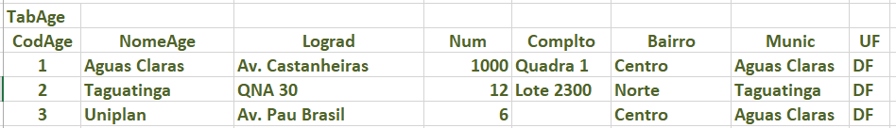
INSERT
Considere a seguinte tabela de agência, que recebeu o nome de TabAge. Veja que foram criadas 8 colunas para ela.
Para inserir o primeiro registro:
insert into TabAge (CodAge, NomeAge, Lograd, Num, Complto, Bairro, Munic, UF)
values
(1, ‘Aguas Claras’, ‘Av. Castanheiras’, 1000, ‘Quadra 1’, ‘Centro’, ‘Aguas Claras’, ‘DF’);
4

Slide 5
INSERT....exercícios
Faça o cadastramento de todos os dados das tabelas abaixo:
Tabela de Agencia
5

Slide 6
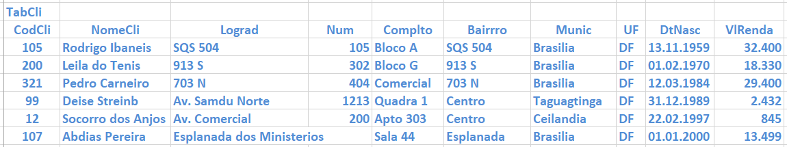
INSERT .... exercícios
Tabela de Cliente
6

Slide 7
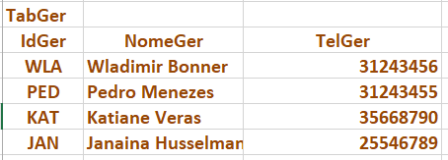
INSERT .... exercícios
Tabela de Gerente
7

Slide 8
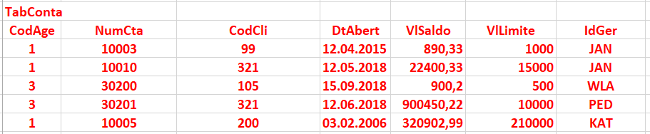
INSERT .... exercícios
Tabela de Conta
8

